Slide 1

TRƯỜNG TIỂU HỌC HƯNG ĐẠO
CHÀO MỪNG QUÝ THẦY CÔ
VỀ DỰ GIỜ LỚP 1
Môn: Tự nhiên xã hội
Giáo viên: Lê Thanh Huyền
Lớp: 1A6

Slide 2
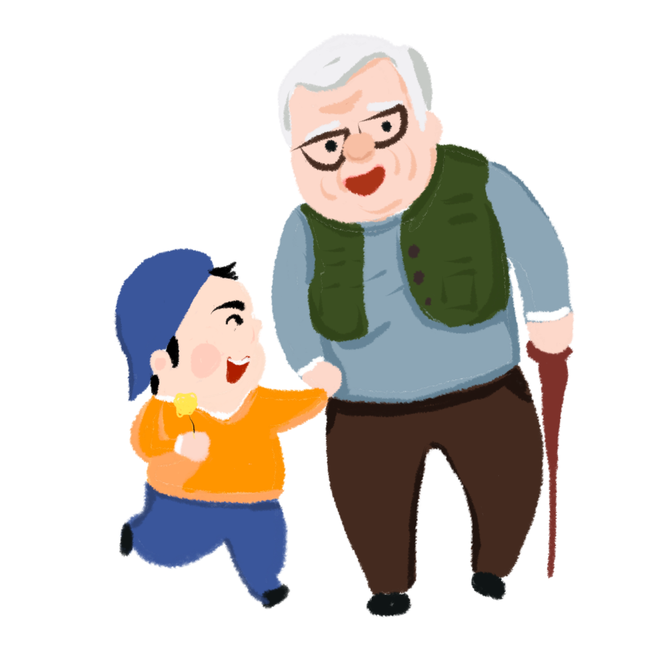
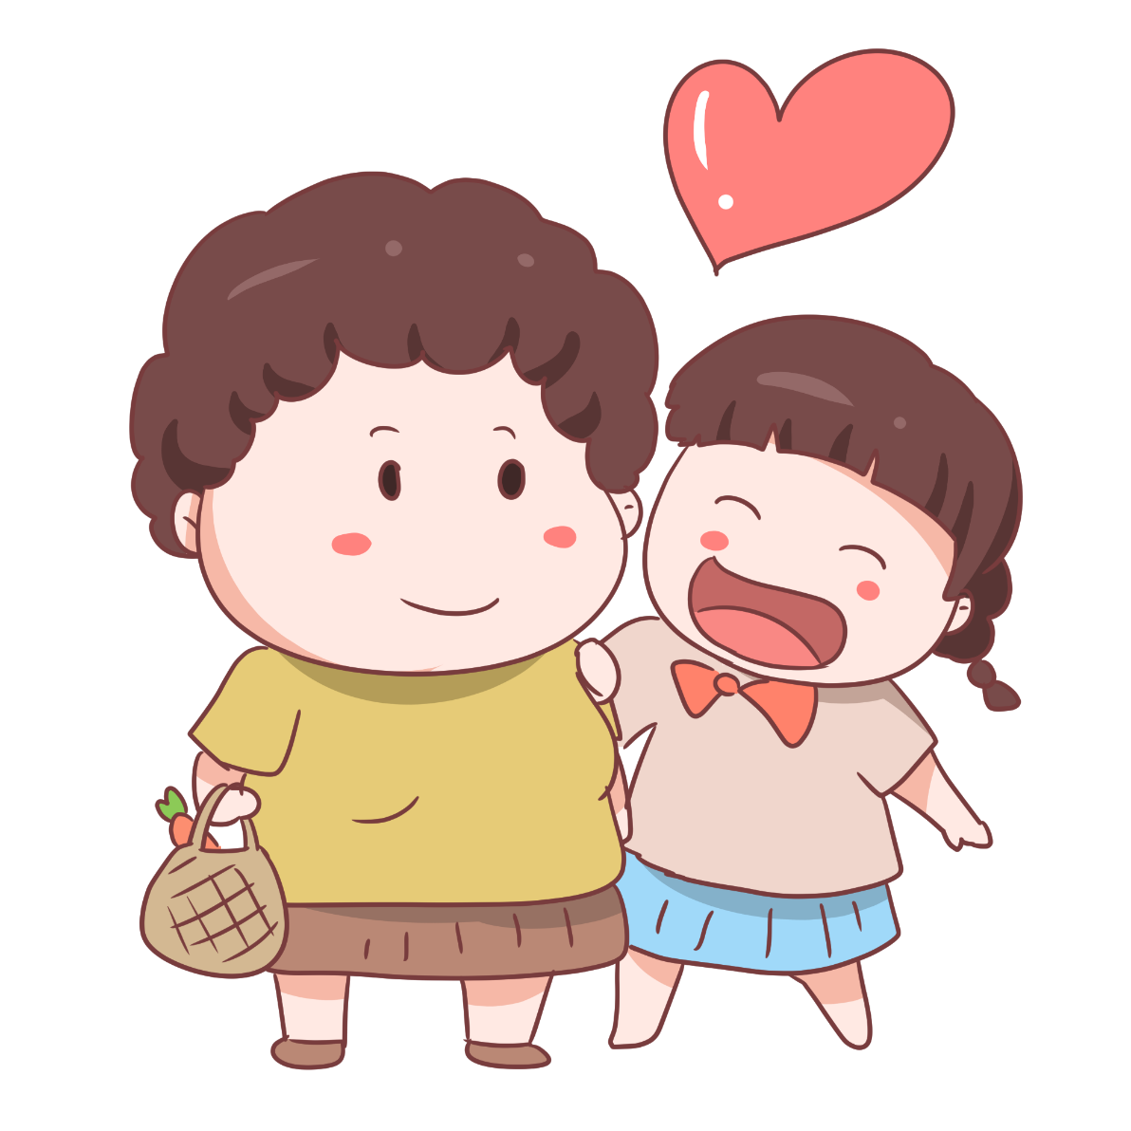
BÀI 7: QUAN TÂM,
CHĂM SÓC ÔNG BÀ
IBAOTU.COM
IBAOTU.COM

Slide 3




Slide 4
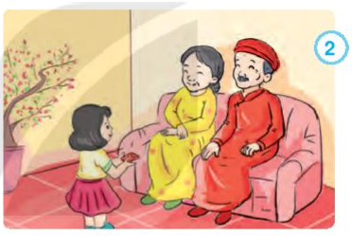
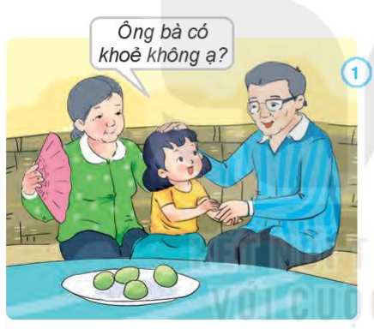



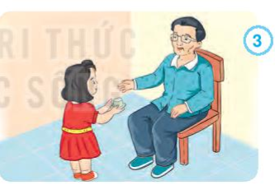
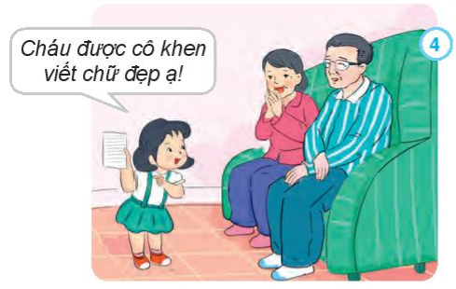
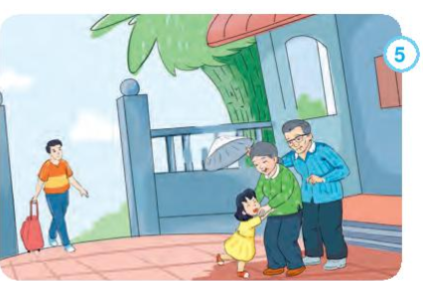
Bạn nhỏ trong tranh đang làm gì?
Việc làm đó thể hiện điều gì?

Slide 5
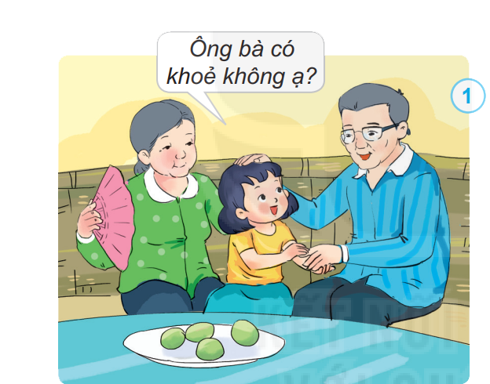
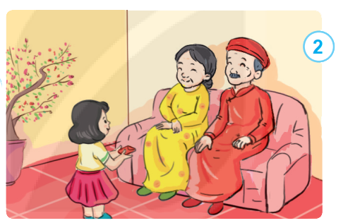
Bạn hỏi thăm sức khỏe ông bà.
Bạn chúc tết ông bà khỏe mạnh sống lâu.

Slide 6
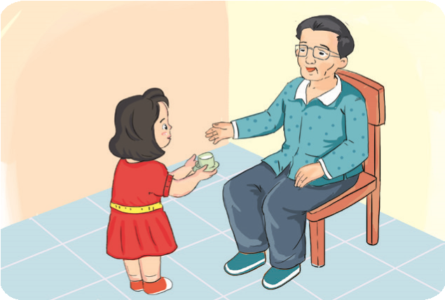
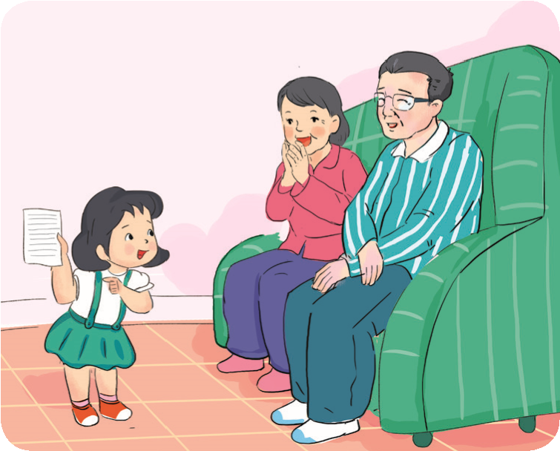
3
4
Bạn mời ông
uống nước.
Bạn khoe ông bà vở tập viết, được cô khen viết đẹp.

Slide 7
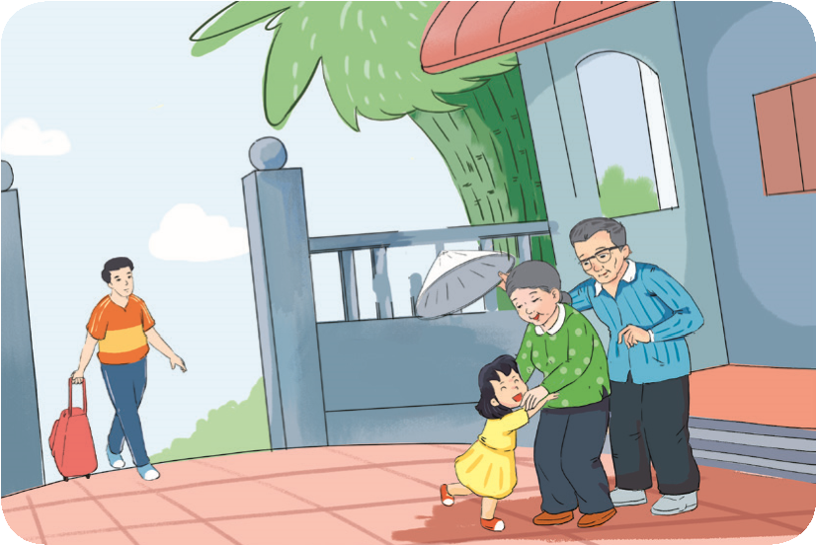
5
Bạn nhỏ cùng bố về quê thăm ông bà

Slide 8
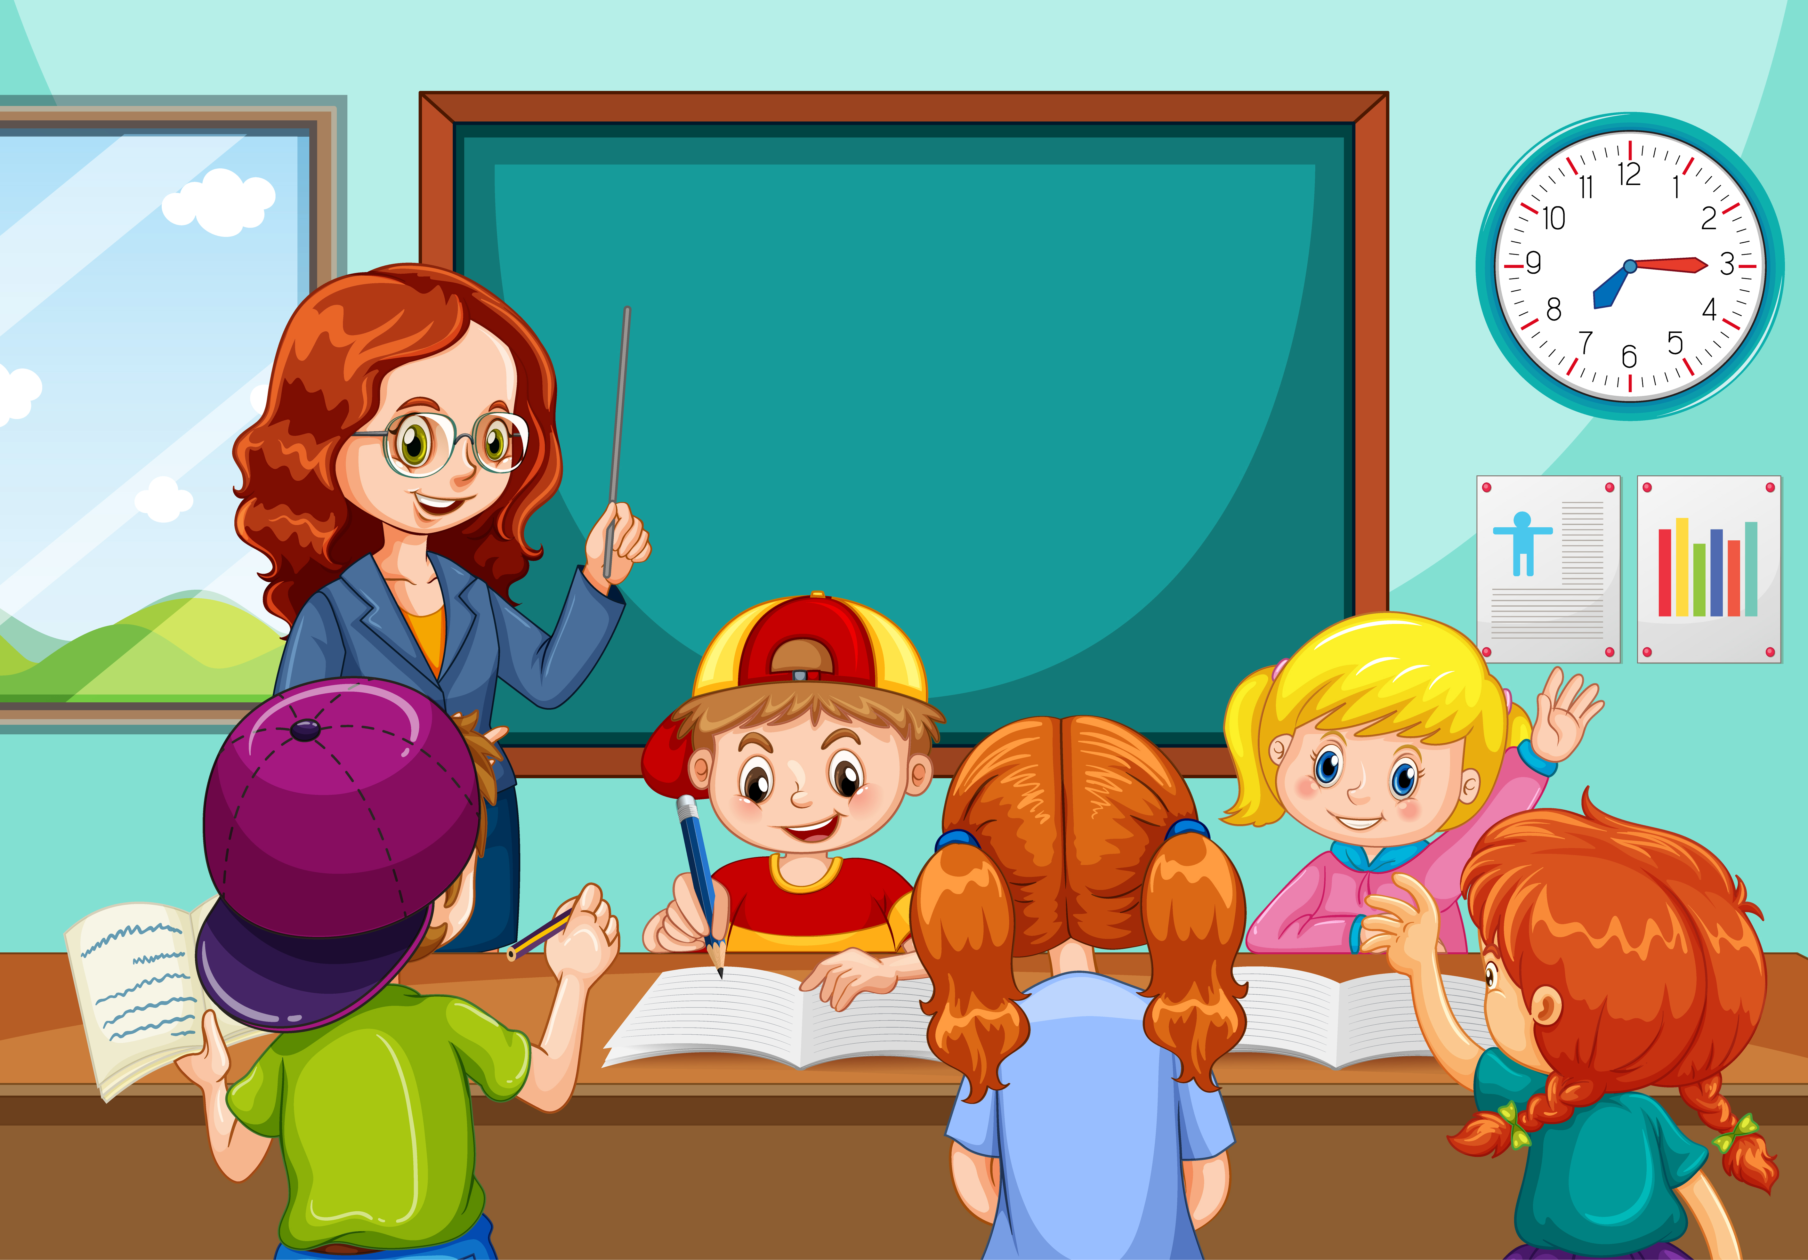
Cùng nhau chia sẻ

Slide 9


Những việc làm thể hiện sự quan tâm, chăm sóc ông bà, hỏi thăm sức khỏe Ông Bà, chăm sóc ông bà khi ốm, chia sẻ niềm vui với ông bà, nói những lời yêu thương đối với ông bà.

Slide 10


Slide 11
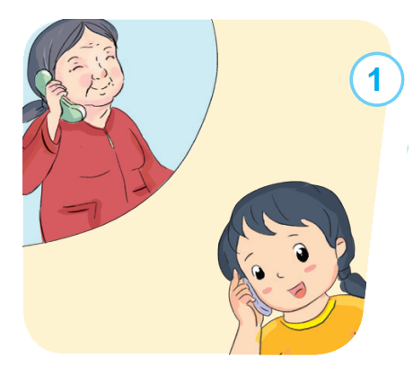
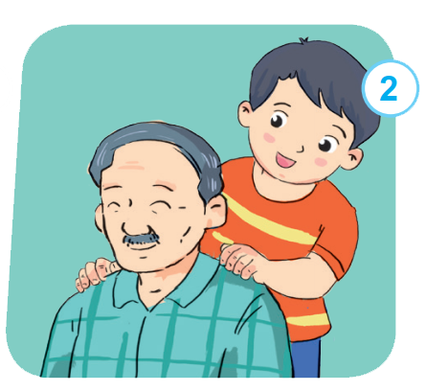
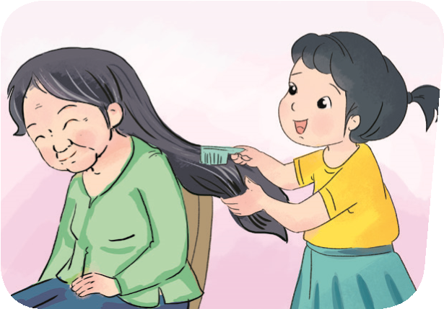
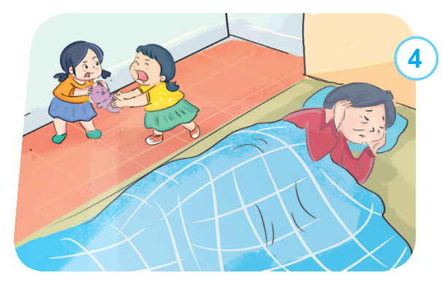
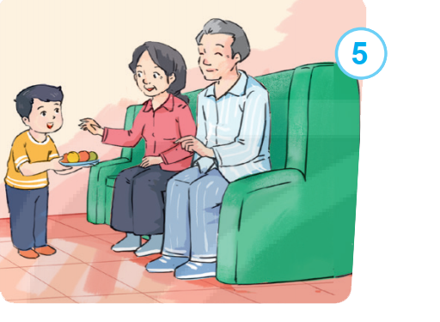
Việc nào nên làm? Việc nào không nên làm? Vì sao?
3

Slide 12
“
3

Slide 13
Thường xuyên hỏi thăm sức khỏe, bóp vai cho Ông, chải tóc cho Bà, lễ phép mời Ông Bà ăn hoa quả… thể hiện sự quan tâm chăm sóc Ông Bà. Hành vi hai chị em cãi nhau ầm ĩ bên giường Bà ốm là biểu hiện sự thờ ơ chưa quan tâm tới Ông Bà.

Slide 14


Slide 15
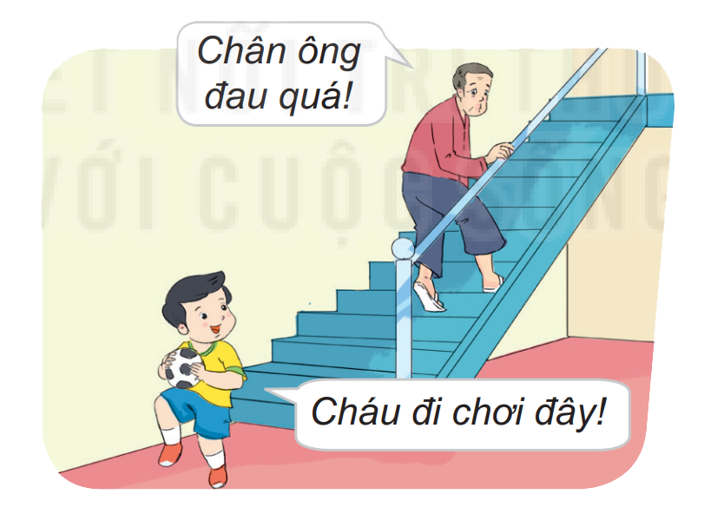
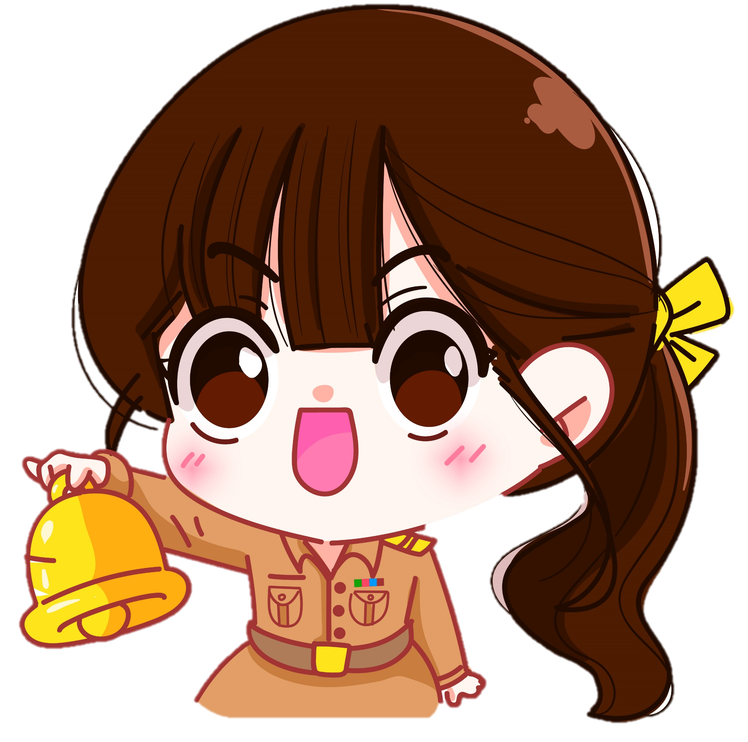
Em có lời khuyên gì dành cho bạn?
Em nên hỏi han quan tâm dìu dắt ông lên cầu thang, không nên vô tâm bỏ đi chơi như vậy.

Slide 16



Tình huống 1:
Bà bị ốm, Em làm gì để chăm sóc bà?
Tình huống 2:
Ăn cơm xong, Mẹ lấy trái cây lên, em làm gì để thể hiện sự quan tâm đối với Ông Bà?

Slide 17
Em có thể làm đc nhiều việc thể hiện hiên sự quan tâm, chăm sóc Ông bà thường xuyên gọi điện thăm hỏi sức khỏe Ông Bà (nếu không sống cùng Ông Bà), mời Ông Bà ăn hoa quả, nước, chia sẻ niềm vui của mình đối với Ông Bà,…

Slide 18
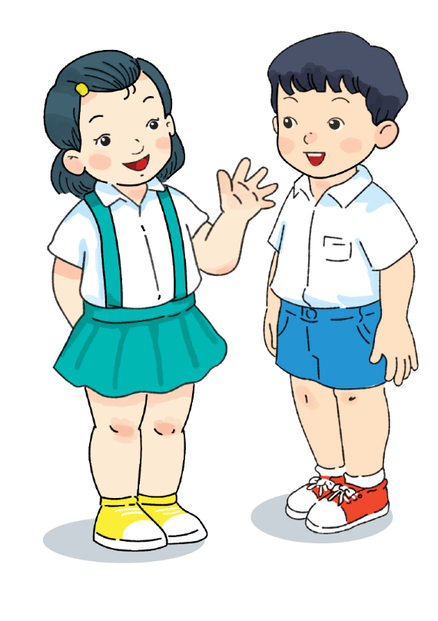
Quan tâm, chăm sóc ông bà
Biết ơn, hiếu thảo – em là cháu ngoan

